Slide 1

PRESENTACIÓN FINAL · CAPSTONE
MuniVox
Gestión inteligente de incidencias urbanas con IA y WhatsApp
INTEGRANTES
PROFESOR TUTOR
Pablo Vargas · Alonso Campusano
Rocío Contreras
Duoc UC · Ingeniería en Informática · Sección 003D · Municipalidad de Buin
Notes:
LÁMINA 1 · Portada (0:00-0:30)
Saludo, nombre del proyecto, integrantes y profesora tutora.

Slide 2
INTEGRANTES DEL PROYECTO
Equipo de trabajo
PV
Pablo Vargas Soto
AC
Alonso Campusano Lacoste
Scrum Master
Product Owner
FUNCIONES DESEMPEÑADAS
FUNCIONES DESEMPEÑADAS
Paneles web del C4 y de departamentos
Canal de WhatsApp e IA con Gemini
App de terreno con modo sin conexión
Modelo de datos en PostgreSQL
Tiempo real y notificaciones push
Infraestructura en AWS y Azure
Protección de datos (Ley 21.719)
API y avisos al vecino
PROFESORA TUTORA
Rocío Contreras · Capstone PTY4614, sección 003D
MuniVox · Presentación final Capstone
2
Notes:
LÁMINA 2 · Integrantes (0:30-1:30)
Cada integrante presenta su cargo y lo que desarrolló.
Roles Scrum: Alonso como Product Owner y Pablo como Scrum Master (ajustar si corresponde).

Slide 3
DESCRIPCIÓN DEL PROYECTO
Problema y propuesta de solución
PROBLEMA O DOLOR
PROPUESTA DE SOLUCIÓN
Reportes dispersos
Reporte guiado por WhatsApp
Llegan por llamadas, redes y correo, casi siempre sin foto ni ubicación.
Botones, foto opcional y ubicación obligatoria dentro de Buin.
Derivación manual
IA que hace el triaje
Una persona debe leer, interpretar y derivar cada caso.
Gemini propone categoría, departamento y prioridad.
Sin trazabilidad
Gestión central en el C4
No se sabe quién tiene el caso ni cuánto tiempo lleva abierto.
Mapa en vivo, derivación y asignación según el rol.
Vecino sin respuesta
Vecino siempre informado
El vecino no sabe si su reclamo fue recibido ni cómo avanza.
Código, enlace de seguimiento y aviso en cada cambio.
MuniVox · Presentación final Capstone
3
Notes:
LÁMINA 3 · Descripción (1:30-3:00) · EN INGLÉS: problemática y solución propuesta
Problem: urban incident reports arrive scattered, without location, and are routed by hand; citizens get no feedback.
Solution: a WhatsApp channel where AI triages each report, a C4 web platform to route it and automatic updates to the citizen.
Dato de apoyo: SUBDERE evalúa 345 municipios y registra 3.941 microbasurales en 305 comunas.

Slide 4
OBJETIVOS
Objetivo general y específicos
OBJETIVO GENERAL
Desarrollar una plataforma que reciba, clasifique con inteligencia artificial y gestione hasta su cierre los reclamos urbanos que los vecinos de Buin envían por WhatsApp.
OBJETIVOS ESPECÍFICOS
1
Recibir y clasificar con IA los reportes de WhatsApp, exigiendo la ubicación.
2
Registrar cada reporte con foto, ubicación e historial en una base de datos en la nube.
3
Centralizar la gestión en un panel C4 con mapa en vivo y vistas por rol.
4
Entregar a los funcionarios una app de terreno que funcione con mala señal.
5
Informar automáticamente al vecino cada cambio de estado de su caso.
6
Cumplir la Ley 21.719 de protección de datos personales desde el diseño.
MuniVox · Presentación final Capstone
4
Notes:
LÁMINA 4 · Objetivos (3:00-4:00)
Objetivo general y los seis específicos. Mencionar que todos se cumplieron y se ven en la demostración.

Slide 5
ALCANCES Y LIMITACIONES
Alcances y limitaciones del proyecto
ALCANCE
LIMITACIONES
Canal de WhatsApp para vecinos
No atiende emergencias vitales
Reporte guiado, consulta de estado y derechos de datos.
Deriva de inmediato a 131, 132 y 133.
9 categorías y 4 departamentos
Solo dentro de la comuna de Buin
Baches, basura, alumbrado, vehículos, ruidos y más.
Ubicaciones fuera del límite comunal se rechazan.
Tres interfaces web por rol
Sin integración municipal
Central C4, jefaturas de departamento y terreno.
No se conecta con los sistemas internos existentes.
Seguimiento y avisos automáticos
App web, no nativa
Enlace público y WhatsApp en cada cambio de estado.
Se instala desde el navegador (PWA).
Protección de datos
Depende de servicios externos
Aviso de privacidad, auditoría y retención limitada.
Meta, Gemini, AWS y Azure.
MuniVox · Presentación final Capstone
5
Notes:
LÁMINA 5 · Alcances y limitaciones (4:00-5:00)
Qué cubre el MVP y qué queda fuera a propósito.

Slide 6
METODOLOGÍA DE TRABAJO
Scrum adaptado a dos integrantes
¿POR QUÉ UN MARCO ÁGIL?
ROLES
1
Requisitos que cambian con el uso
Product Owner
Alonso Campusano
La conversación de WhatsApp y la IA se ajustaron con mensajes reales.
Scrum Master
Pablo Vargas
2
Muchas tecnologías nuevas
CEREMONIAS
Gemini, Meta, AWS y Azure se integraron por partes, sprint a sprint.
Planning
Daily
Review
Retrospectiva
3
Entregas que se pueden probar
ARTEFACTOS
Cada sprint dejó un incremento funcional y revisado.
Product Backlog con 32 historias (MoSCoW)
4
Equipo pequeño
Sprint Backlog de 7 sprints
Coordinación diaria sin documentación pesada.
Definition of Done y retrospectivas
MuniVox · Presentación final Capstone
6
Notes:
LÁMINA 6 · Metodología (5:00-6:00)
Scrum adaptado: 7 sprints de 2 a 3 semanas. Justificar por qué ágil y no cascada.

Slide 7
CRONOGRAMA
Cronograma y cumplimiento
Actividad | Fase 1 |  |  |  | Fase 2 |  |  |  |  |  |  |  |  |  |  |  | Fase 3 |  | Cumplimiento
 | S1 | S2 | S3 | S4 | S5 | S6 | S7 | S8 | S9 | S10 | S11 | S12 | S13 | S14 | S15 | S16 | S17 | S18
1. Levantamiento |  |  |  |  |  |  |  |  |  |  |  |  |  |  |  |  |  |  | 100 %
2. Diseño y arquitectura |  |  |  |  |  |  |  |  |  |  |  |  |  |  |  |  |  |  | 100 %
3. Infraestructura cloud |  |  |  |  |  |  |  |  |  |  |  |  |  |  |  |  |  |  | 100 %
4. Ingesta e IA |  |  |  |  |  |  |  |  |  |  |  |  |  |  |  |  |  |  | 100 %
5. Paneles web y app de terreno |  |  |  |  |  |  |  |  |  |  |  |  |  |  |  |  |  |  | 100 %
6. Pruebas y ajustes |  |  |  |  |  |  |  |  |  |  |  |  |  |  |  |  |  |  | 100 %
7. Cierre y defensa |  |  |  |  |  |  |  |  |  |  |  |  |  |  |  |  |  |  | En curso
* Cronograma de inicio (18 semanas, 7 sprints) con el cumplimiento al término del proyecto.
MuniVox · Presentación final Capstone
7
Notes:
LÁMINA 7 · Cronograma (6:00-7:00)
Cronograma planificado al inicio y su cumplimiento: sprints 1 a 6 completados; el 7 (cierre y defensa) en curso hasta esta presentación.

Slide 8
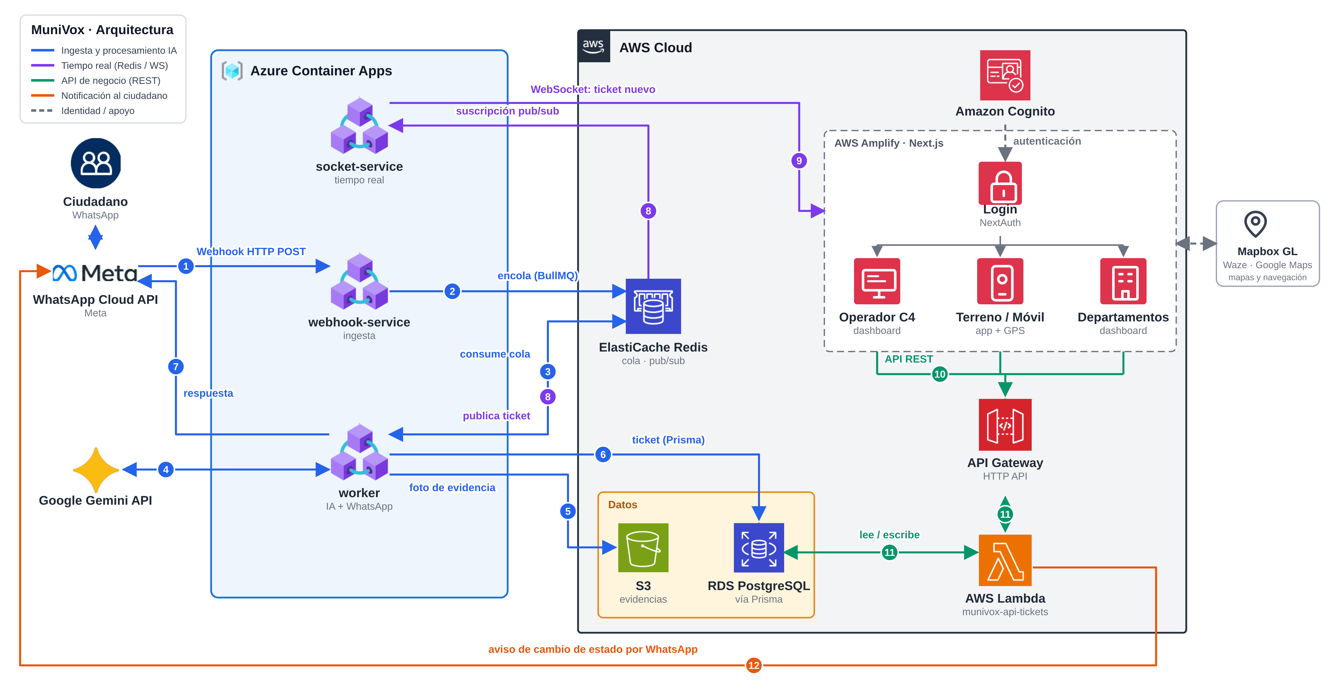
ARQUITECTURA DEL SOFTWARE
Arquitectura del sistema
MuniVox · Presentación final Capstone
8
Notes:
LÁMINA 8 · Arquitectura (7:00-9:00) · EN INGLÉS: arquitectura de la solución
Event-driven microservices: Meta delivers the message to the webhook-service, which queues it in Redis. The worker calls Gemini, stores the photo in S3 and the ticket in PostgreSQL, then publishes an event that the socket-service pushes to the dashboards. The dashboards use a REST API on API Gateway and Lambda, protected by Cognito, and the Lambda notifies the citizen of every status change.

Slide 9
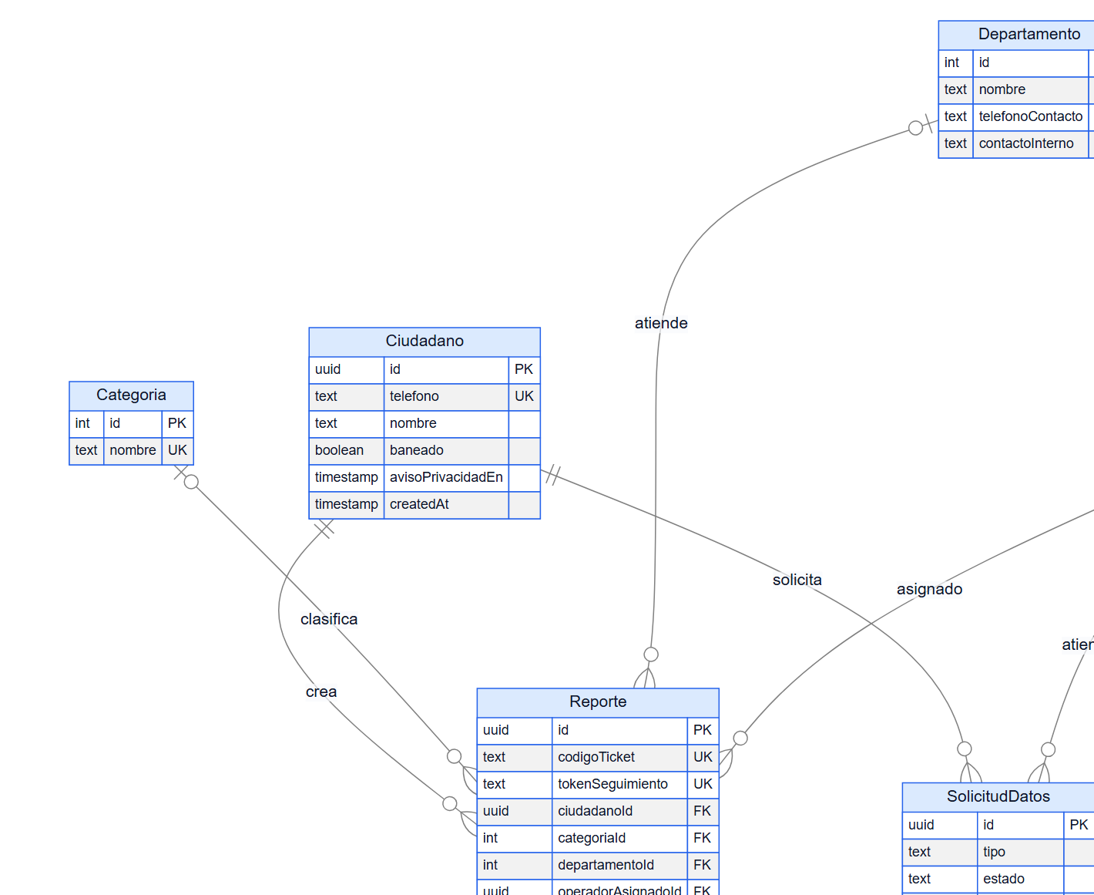
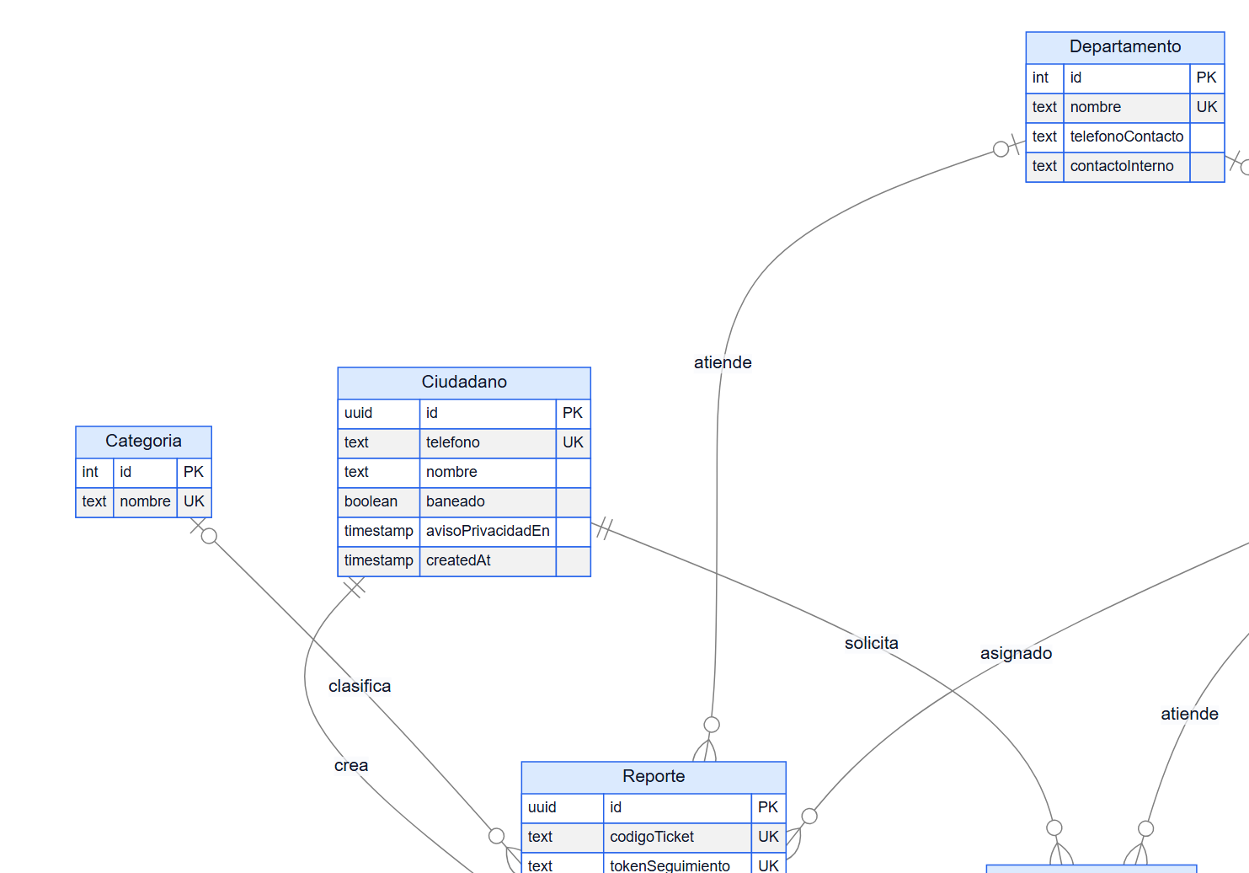
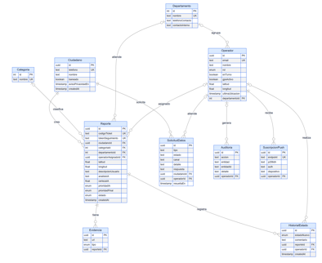
MODELO DE DATOS · PARTE 1 DE 4
Vecinos y catálogos
UBICACIÓN EN EL MODELO
1 / 4
Ciudadano
Vecino identificado por su teléfono.
Categoria
Las 9 categorías que usa la IA para clasificar.
Departamento
Las 4 áreas municipales que resuelven los casos.
MuniVox · Presentación final Capstone
9
Notes:
LÁMINA MODELO DE DATOS 1/4 · (9:00-10:30 en total)
Parte 1: el vecino crea reportes; cada reporte se clasifica en una categoría y se deriva a un departamento.

Slide 10
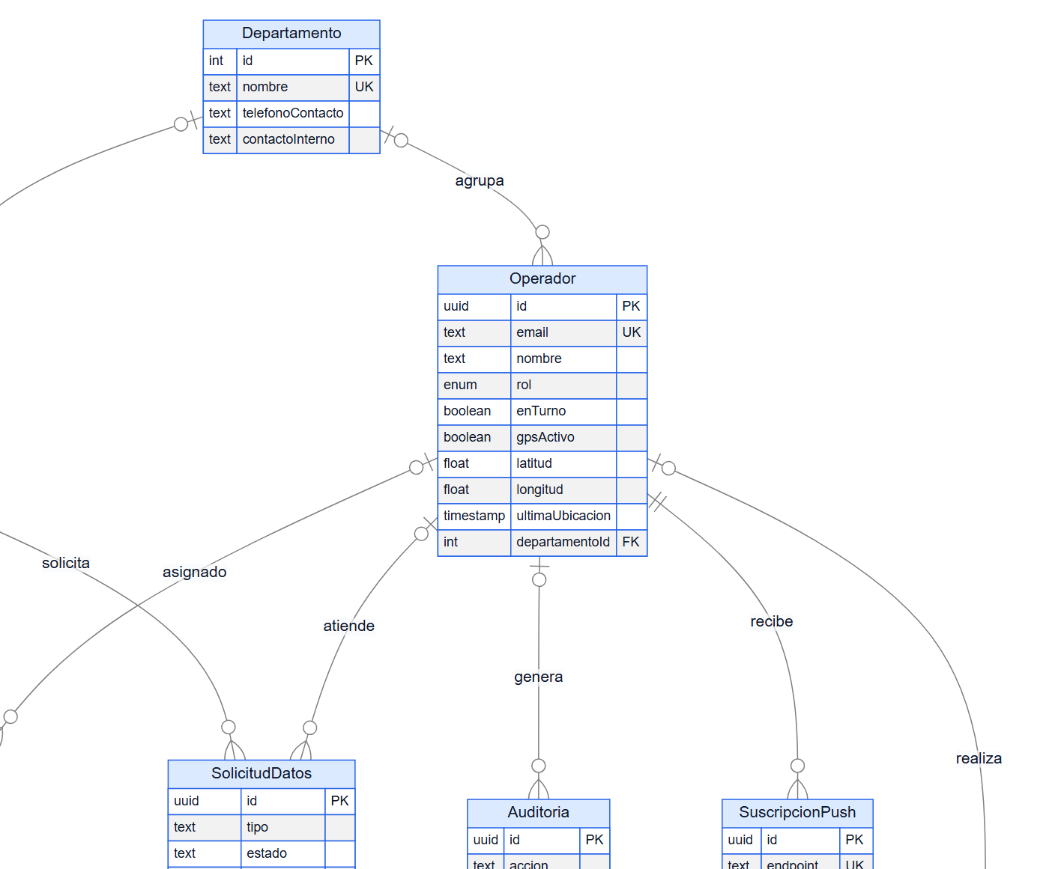
MODELO DE DATOS · PARTE 2 DE 4
Personal municipal
UBICACIÓN EN EL MODELO
2 / 4
Operador
Personal con rol C4, jefatura o terreno; turno y GPS por separado.
Relaciones
Pertenece a un departamento y recibe reportes asignados.
MuniVox · Presentación final Capstone
10
Notes:
LÁMINA MODELO DE DATOS 2/4 · (9:00-10:30 en total)
Parte 2 (la cámara se mueve a la derecha): el Operador. Su rol define qué panel ve; enTurno y gpsActivo son independientes por privacidad.

Slide 11
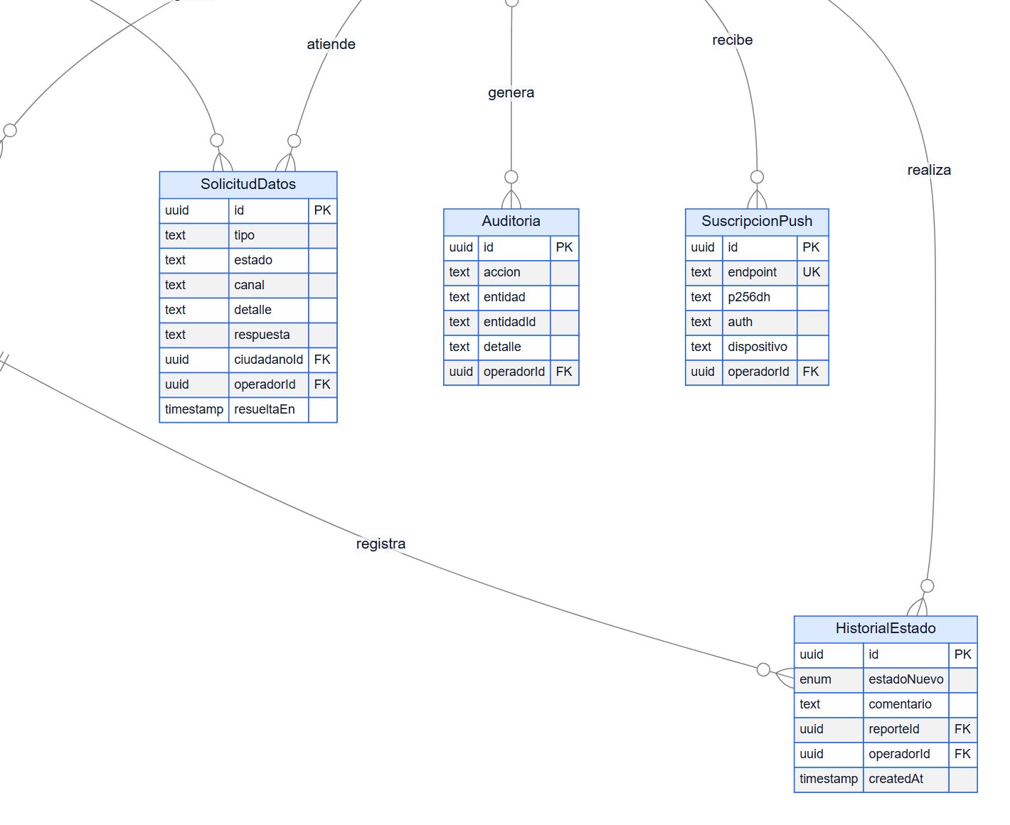
MODELO DE DATOS · PARTE 3 DE 4
Trazabilidad y privacidad
UBICACIÓN EN EL MODELO
3 / 4
HistorialEstado
Cada cambio del reporte, con operador y fecha.
Auditoria
Acciones sensibles del personal.
SolicitudDatos
Derechos de los vecinos (Ley 21.719).
SuscripcionPush
Celulares con notificaciones activas.
MuniVox · Presentación final Capstone
11
Notes:
LÁMINA MODELO DE DATOS 3/4 · (9:00-10:30 en total)
Parte 3 (baja): todo cambio queda en el historial; Auditoria y SolicitudDatos responden a la Ley 21.719.

Slide 12
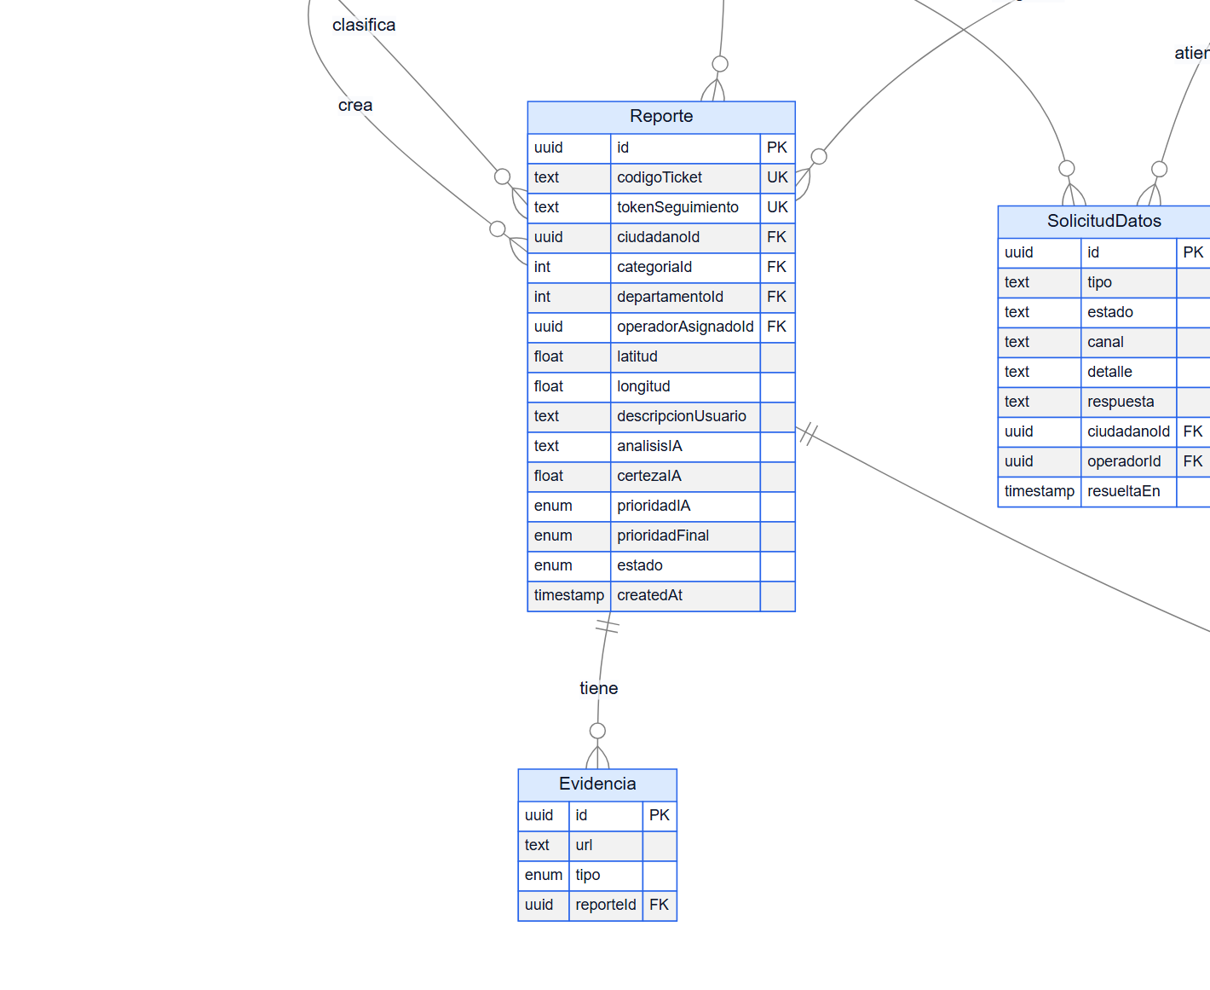
MODELO DE DATOS · PARTE 4 DE 4
El reporte y su evidencia
UBICACIÓN EN EL MODELO
4 / 4
Reporte
Entidad central: código MUN-, ubicación, análisis de la IA, prioridad y estado.
Evidencia
Fotos del vecino y de cierre guardadas en S3.
MuniVox · Presentación final Capstone
12
Notes:
LÁMINA MODELO DE DATOS 4/4 · (9:00-10:30 en total)
Parte 4 (vuelve a la izquierda): Reporte, la entidad central, une al vecino, la categoría, el departamento y el funcionario.

Slide 13
TECNOLOGÍAS UTILIZADAS
Tecnologías utilizadas
STACK TECNOLÓGICO
POR QUÉ ESTAS TECNOLOGÍAS
FRONTEND
2 nubes
Next.js
React
TypeScript
Mapbox GL
AWS para datos y API, Azure para servicios
BACKEND
Node.js
BullMQ
Prisma
Socket.IO
Serverless
DATOS
PostgreSQL
Redis
Amazon S3
La API en Lambda se paga por uso
NUBE
Eventos
AWS Lambda
Cognito
Amplify
Azure
Docker
Redis y WebSocket: avisos en segundos
IA Y MENSAJERÍA
Gemini
WhatsApp (Meta)
Todas con capa gratuita o créditos educativos durante el desarrollo.
MuniVox · Presentación final Capstone
13
Notes:
LÁMINA 10 · Tecnologías (10:00-11:00)
Stack por capa y la razón de cada elección.

Slide 14
DEMOSTRACIÓN DEL RESULTADO DEL PROYECTO
Exposición del sistema
CASOS DE USO QUE VAMOS A MOSTRAR
1
Reporte por WhatsApp
2
Gestión en el C4
3
Cierre en terreno
Foto y ubicación: la IA clasifica y crea el ticket.
Mapa en vivo y asignación al funcionario.
Acepta, navega y resuelve; el ciudadano recibe el aviso.
MuniVox · Presentación final Capstone
14
Notes:
LÁMINA 11 · Demostración (11:00-16:00) · EN INGLÉS: caso de uso
Use case: a citizen reports an illegal dump by WhatsApp, the C4 routes it, the field worker resolves it and the citizen is notified.
Tener la sesión iniciada en los tres paneles y el celular listo.

Slide 15


RESULTADOS OBTENIDOS
Resultados obtenidos
38 / 38
33 / 34
31
4
requisitos funcionales implementados
casos de prueba aprobados
historias de usuario entregadas
canales: WhatsApp y tres paneles web
LOGROS
PRÓXIMOS PASOS
Flujo completo de punta a punta
Piloto en Buin
Del WhatsApp del vecino al cierre en terreno con foto.
Validar con vecinos y funcionarios reales.
App de terreno resistente
Funciona sin señal y avisa con notificaciones push.
Integración municipal
Conectar con los sistemas internos.
Privacidad desde el diseño
Derechos por WhatsApp, auditoría y datos enmascarados.
MuniVox · Presentación final Capstone
15
Notes:
LÁMINA 12 · Resultados (16:00-17:00)
Cifras del Product Backlog y del plan de pruebas: 38 requisitos funcionales, 33 de 34 casos aprobados (el pendiente es push en iPhone), 31 historias entregadas.

Slide 16
OBSTÁCULOS PRESENTADOS DURANTE EL DESARROLLO
Obstáculos y cómo los resolvimos
1
2
3
La IA confundía consultas con reportes
Reportes sin categoría
Errores de CORS en la API
Solución: Detector de intención antes de Gemini.
Solución: Palabras clave y una segunda consulta a la IA.
Solución: Rutas y authorizer revisados en API Gateway.
4
5
6
Fotos de cierre no visibles
Coordinar AWS y Azure
Mala señal en terreno
Solución: Se guardan en la carpeta pública del bucket.
Solución: Variables por servicio y guía de despliegue.
Solución: Cola de acciones sin conexión en el celular.
MuniVox · Presentación final Capstone
16
Notes:
LÁMINA 13 · Obstáculos (17:00-18:30)
Cada obstáculo con su solución. Destacar lo aprendido: probar con mensajes reales y en producción con cuidado.

Slide 17
CIERRE
Preguntas de la comisión
Gracias por su atención
Pablo Vargas · Alonso Campusano · Profesora tutora: Rocío Contreras
MuniVox · Presentación final Capstone
17
Notes:
LÁMINA 14 · Preguntas de la comisión (18:30-20:00)
Agradecer y abrir las preguntas. Tiempo total: 20 minutos.

